Slide 1


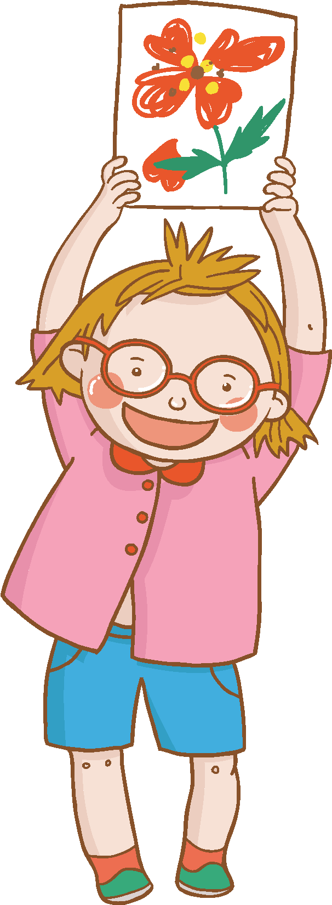

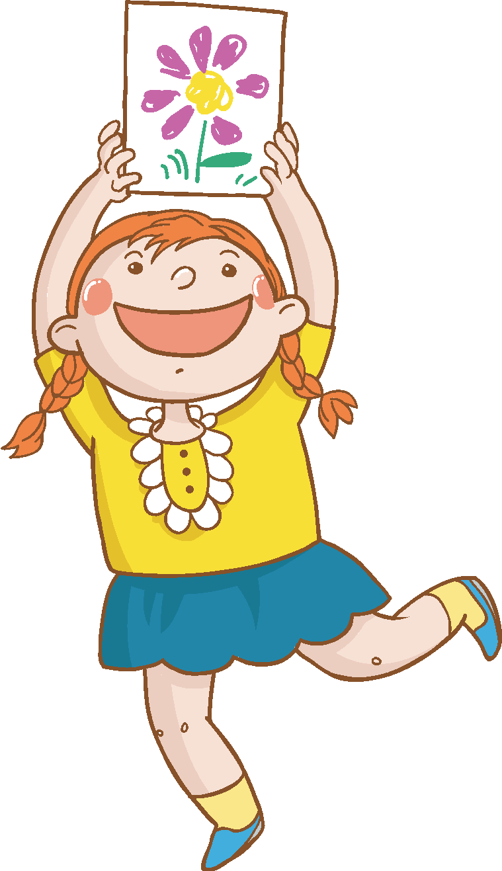
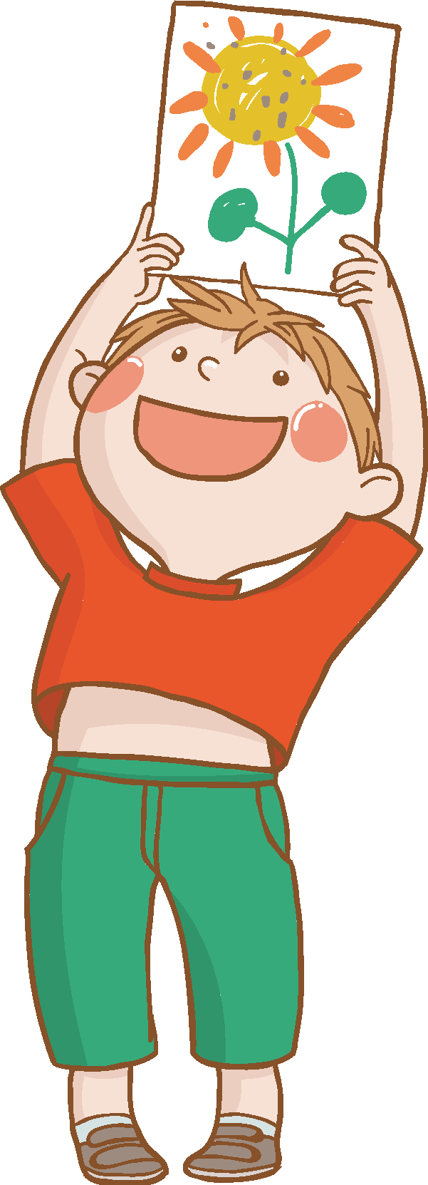
Tiếng Việt 4
ÔN TẬP CUỐI HỌC KÌ
TIẾT 8

Slide 2



Chính tả ( Nhớ - viết)
Đoàn thuyền đánh cá
Mặt trời xuống biển như hòn lửa
Sóng đã cài then, đêm sập cửa
Đoàn thuyền đánh cá lại ra khơi,
Câu hát căng buồm cùng gió khơi.
Hát rằng: cá bạc Biển Đông lặng,
Cá thu Biển Đông như đoàn thoi
Đêm ngày dệt biển muôn luồng sáng
Đến dệt lưới ta, đoàn cá ơi!
Ta hát bài ca gọi cá vào,
Gõ thuyền đã có nhịp trăng cao,
Biển cho ta cá như lòng mẹ
Nuôi lớn đời ta tự buổi nào.
            Huy Cận

Slide 3
Đoàn thuyền ra khơi đánh cá vào lúc....
Bình minh
Hoàng hôn

Slide 4

Ý nghĩa của bài thơ?
Ca ngợi vẻ đẹp của những người lao động trên biển.
Ca ngợi vẻ đẹp huy hoàng của biển.
Cả 2 ý trên

Slide 5





Lưu ý
Chuẩn bị
vở
Tư thế ngồi viết
Nhớ viết cẩn thận
Soát lỗi

Slide 6

Nhớ viết

Slide 7



Cho hai đề tập làm văn sau:
Tả một đồ vật em thích
Tả một cây bóng mát, cây hoa hoặc cây ăn quả
10
a) Hãy quan sát đồ vật hoặc cây thật tỉ mỉ và chuyển kết quả quan sát thành dàn ý.
b) Hãy viết:
- Phần mở bài theo kiểu gián tiếp.
- Phần kết bài theo kiểu mở rộng.

Slide 8
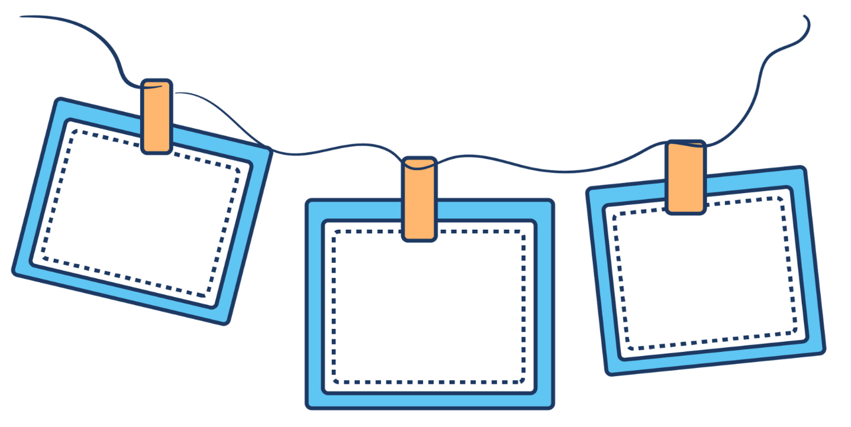


ý
Dàn
Mở bài
Giới thiệu đồ vật định tả
Mở bài trực tiếp
Mở bài gián tiếp
+ Tả bao quát: hình dáng, kích thước,
màu sắc
+ Tả chi tiết: tả các bộ phận của đồ vật
+ Tả công dụng của đồ vật
Thân bài
Nêu cảm nghĩ của em đối với đồ vật
Kết bài
Kết bài mở rộng
Kết bài không mở rộng

Slide 9

+ Điểm khác nhau: Tả loài cây cần chú ý đến các đặc điểm phân biệt loài cây này với loài cây khác. Còn tả một cái cây cụ thể phải chú ý đến đặc điểm riêng của cây đó. Đặc điểm đó làm nó khác biệt với các cây cùng loài.
Món quà của bố tặng cho em trong ngày đi học đầu tiên năm lớp 1 đó là một chiếc bút mực, đó cũng là chiếc bút đầu tiên của em. Đến nay em đã học lớp 4 nhưng vẫn gìn giữ và sử dụng chiếc bút mực đó, coi nó là một người bạn thân thiết nhất.
Chiếc bút mực của em được làm bằng vỏ kim loại nên cứng và nặng hơn những chiếc bút làm bằng vỏ nhựa. Chiếc bút có màu xanh tím than nhìn vừa sạch sẽ, bóng bẩy lại chắc chắn, kiểu dáng bút cũng là kiểu mới thon dài và nhỏ gọn, dài hơn một số mẫu bút cũ nhưng lại nhỏ hơn nên cầm viết dễ hơn. Chiếc bút mực của em viết ra mực có màu đậm hơn màu của vỏ bút một chút, đó là màu xanh đen, khi viết ra chữ nhìn rất đẹp. Điểm em thích nhất ở chiếc bút mực đó là ngòi bút được mạ màu vàng trông rất sang trọng, ngòi bút chắc khoẻ, mực ra đều viết rất trơn tru. Chiếc nắp bút được thiết kế nhỏ nhắn xinh xinh nhưng vẫn rất chắc chắn, chỉ cần đóng lại nhẹ nhàng nhưng lại khó để bị rơi ra, em luôn cẩn thận đóng nắp kẻo nếu ngòi bút không có nắp đóng khi rơi xuống hay cất vào cặp dễ bị gai ngòi, mực ra không đều khiến chữ viết rất xấu.
Em rất yêu quý chiếc bút mực bố đã tặng cho em và em sẽ sử dụng cẩn thận, gìn giữ chiếc bút để phục vụ cho quá trình học tập sau này.

Slide 10
ý
Dàn
Mở bài
Giới thiệu loài cây định tả
Mở bài trực tiếp
Mở bài gián tiếp
+ Tả bao quát về loài cây
+ Tả từng bộ phận của cây hoặc từng thời kì phát triển của cây
Thân bài
Kết bài
Nêu lợi ích và tình cảm của người viết
Kết bài mở rộng
Kết bài không mở rộng

Slide 11
+ Điểm khác nhau: Tả loài cây cần chú ý đến các đặc điểm phân biệt loài cây này với loài cây khác. Còn tả một cái cây cụ thể phải chú ý đến đặc điểm riêng của cây đó. Đặc điểm đó làm nó khác biệt với các cây cùng loài.
Một trong những loài cây gắn bó với học sinh trong những năm tháng còn ngồi trên ghế nhà trường không thể không kể đến sắc đỏ rực rỡ hoa phượng, tím mộng mơ của bằng lăng và đặc biệt màu xanh tươi mát của bàng. Hình ảnh cây bàng sừng sững đã trở thành một phần kí ức trong bao thế hệ học sinh.
Ngay từ giây phút đầu tiên bước chân vào trường, hình ảnh ta bắt gặp đầu tiên có lẽ là cây bàng bởi sự um tùm rộng lớn của nó. Cây bàng thường được trồng trong khuôn viên trường nhiều cũng do khả sự mát mẻ và tiện lợi nó mang lại. Đứng từ xa cây bàng trông như người khổng lồ xanh canh giữ sự yên bình cho ngôi trường. Tiến lại gần đứng dưới tán lá, ta cảm tưởng như được bàn tay to che chắn mái đầu khỏi nắng. Lá bàng to bằng trang vở học sinh, dùng để quạt mát vô cùng lại có thêm mùi dìu dịu của bàng như mang đến không khí mùa hạ. Mùa hè um tùm xanh tươi là thế, nhưng khi đông về chúng chuyển sang màu đỏ thẫm, rụng lả tả dưới sân trường khô quắt. Nhưng chỉ cần sang xuân, chồi non lộc biếc lại nhú lên mạnh mẽ dưới làn mưa xuân ban phát sự sống. Hoa bàng cũng theo đó mà đâm chồi nảy lộc. Hoa bàng mọc theo từng cụm, li ti, gió thổi qua thôi đã đủ làm hoa rụng đầy vàng đầy sân trường trông như tấm thảm được dệt từ hoa. Khi hoa rụng xuống cũng là lúc trái bàng non lấp ló dưới lá bàng. Quả bàng khi chín to, vàng xuộm, có mùi thơm nhè nhẹ nhưng ăn vào lại chát, trái ngược với sự ngon lành bên ngoài. Nhưng hạt bàng bên trong lại ngon, có vị bùi bùi ngậy ngậy, tuy chẳng thể đủ để lấp đầy chiếc bụng đói của chúng em, nhưng lại cảm thấy vui một cách kì lạ. Chúng em thường chơi đuổi bắt xung quanh cây bàng, sau đó lại mệt nhoài mà ngồi dưới bóng cây, cảm tưởng như người mẹ đang quạt mát cho đàn con thơ ngây. Làm sao có thể quên được hình ảnh cây bàng đã gắn bó với em bao năm nay, đó là những kỉ niệm của tuổi thơ.
Cây bàng không chỉ làm đẹp cho khuôn viên trường học mà còn mang đến những kỉ niệm vui vẻ dưới mái trường mến yêu. Những hồi ước ấy sẽ in mãi trong trái tim em.

Slide 12





ý
Lưu
Bài viết đúng yêu cầu đề chưa?
Ưu điểm
Bài viết có đủ 3 phần chưa?
Cách viết câu của bạn thế nào?
Cách dùng từ
Cần rút
kinh nghiệm
Cách viết câu
Bổ sung thêm ...

Slide 13
Cùng luyện viết

Slide 14
DẶN DÒ

Slide 15


Chúc các em học ngoan!

